Slide 1
ДИГИТАЛНИ ХЕРБАРИЈУМ НАШЕГ ЗАВИЧАЈА
Мартина Митровић
ОШ”Свети Сава”Суботинац

Slide 2
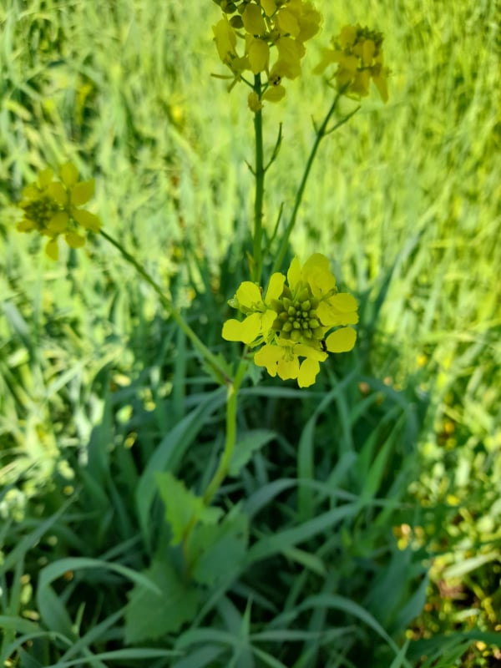
народни назив: бела слачица
фамилија купуса
станиште: ливада
датум фотографисања: мај
место: Мозгово
ученик: Мартина Митровић 7/2
ОШ“Свети Сава”, Суботинац

Slide 3
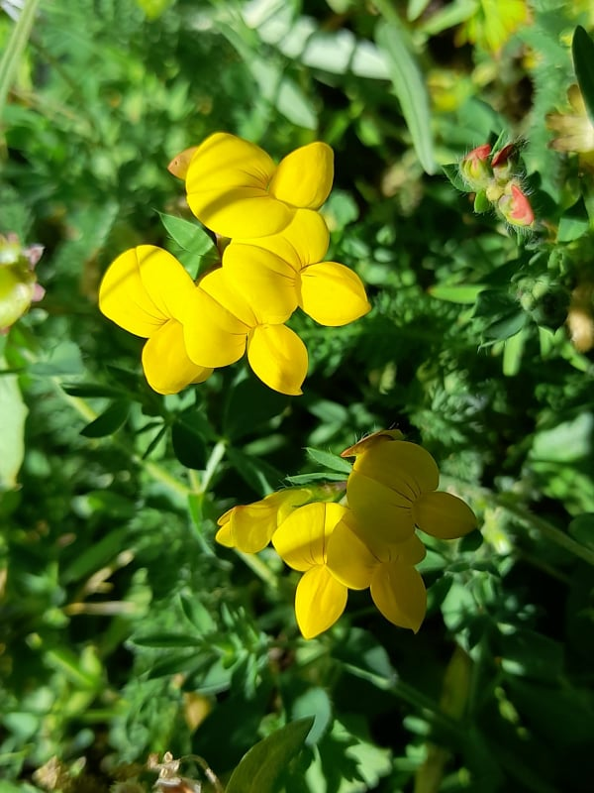
народни назив: звездан
фамилија бобова
станиште: ливада
датум фотографисања: мај
место: Мозгово
ученик: Мартина Митровић 7/2
ОШ“Свети Сава”, Суботинац

Slide 4
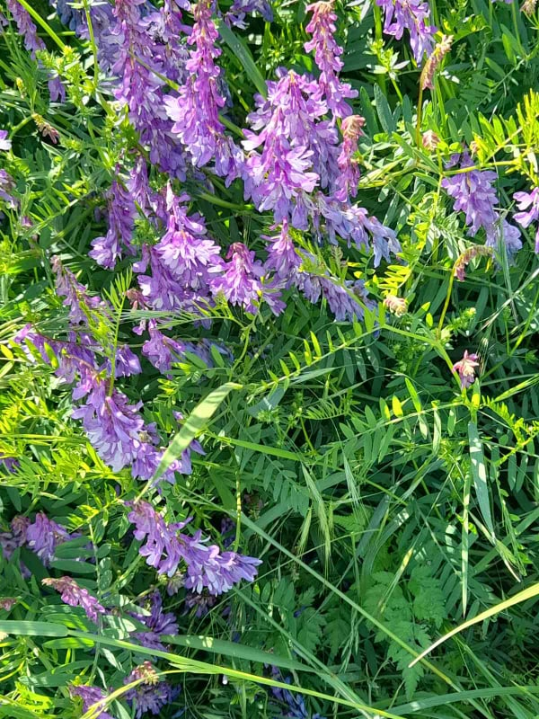
народни назив: грахорица
фамилија бобова
станиште: ливада
датум фотографисања: мај
место: Мозгово
ученик: Мартина Митровић 7/2
ОШ“Свети Сава”, Суботинац

Slide 5
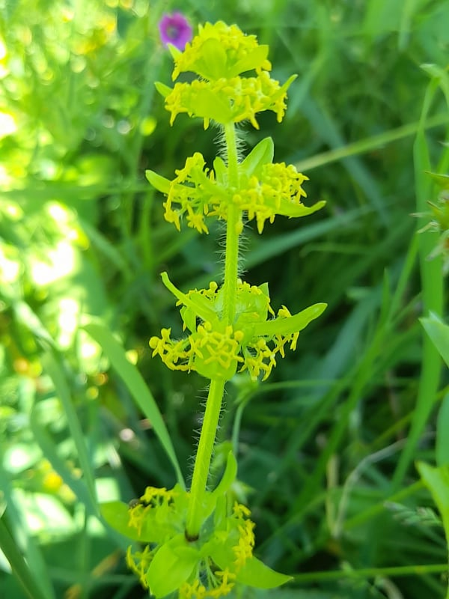
народни назив: крстасти броћ
фамилија броћика
станиште: ливада
датум фотографисања: мај
место: Мозгово
ученик: Мартина Митровић 7/2
ОШ“Свети Сава”, Суботинац

Slide 6
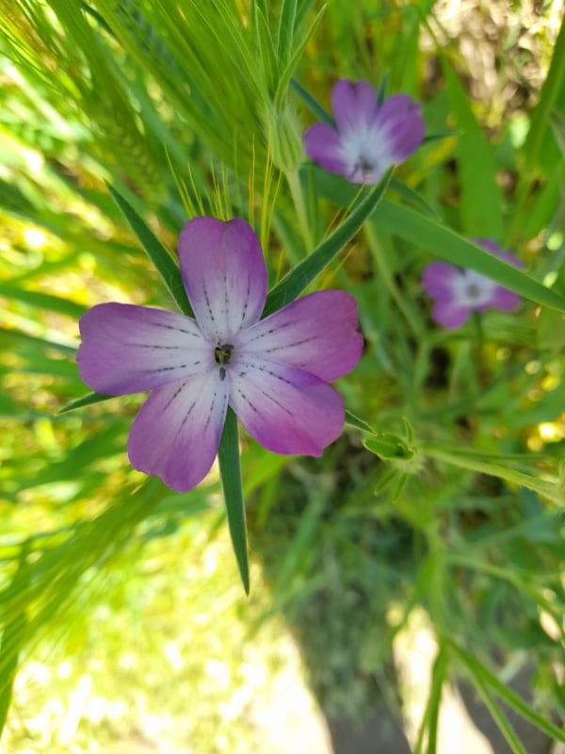
народни назив: кукољ
фамилија каранфила
станиште: ливада
датум фотографисања: мај
место: Мозгово
ученик: Мартина Митровић 7/2
ОШ“Свети Сава”, Суботинац

Slide 7
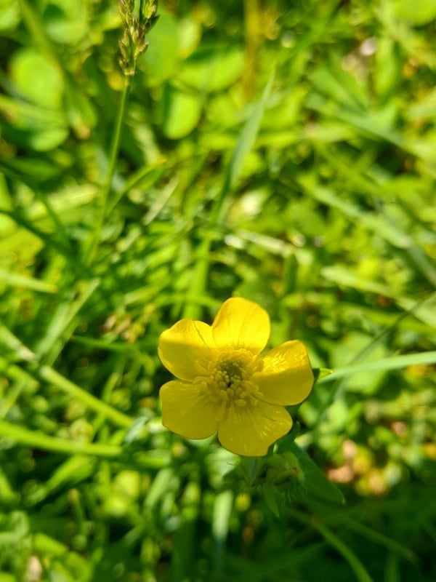
народни назив: љутић
фамилија љутића
станиште: ливада
датум фотографисања: мај
место: Мозгово
ученик: Мартина Митровић 7/2
ОШ“Свети Сава”, Суботинац

Slide 8
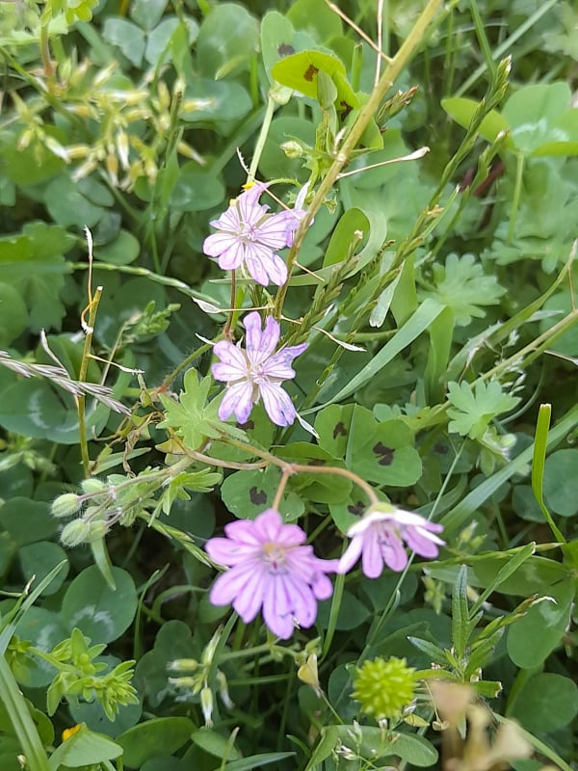
народни назив: дивљи геранијум
фамилија здраваца
станиште: ливада
датум фотографисања: мај
место: Мозгово
ученик: Мартина Митровић 7/2
ОШ“Свети Сава”, Суботинац

Slide 9
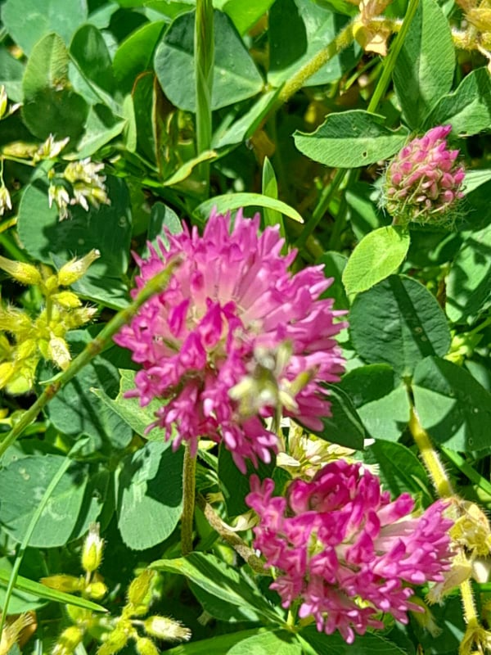
народни назив: црвена детелина
фамилија бобова
станиште: ливада
датум фотографисања: мај
место: Мозгово
ученик: Мартина Митровић 7/2
ОШ“Свети Сава”, Суботинац

Slide 10
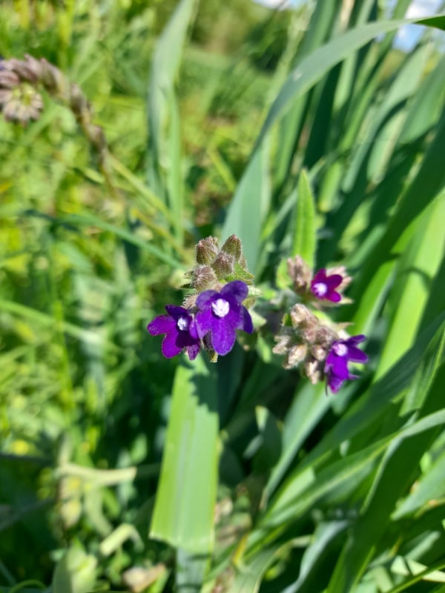
народни назив: пачије гнездо
фамилија поречница
станиште: ливада
датум фотографисања: мај
место: Мозгово
ученик: Мартина Митровић 7/2
ОШ“Свети Сава”, Суботинац

Slide 11
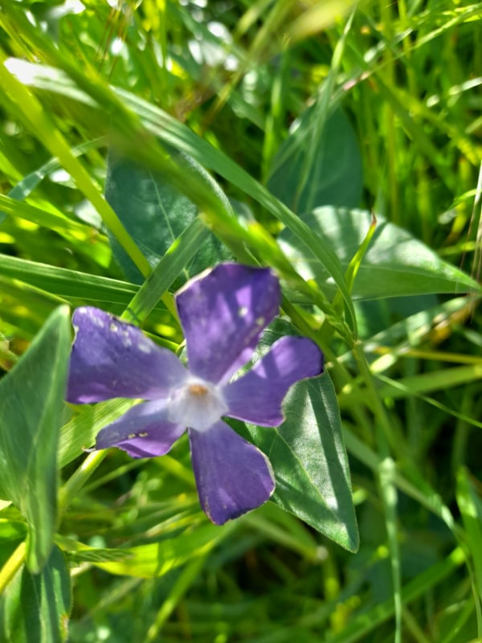
народни назив: зимзелен
фамилија зимзелена
станиште: ливада
датум фотографисања: мај
место: Мозгово
ученик: Мартина Митровић 7/2
ОШ“Свети Сава”, Суботинац

Slide 12
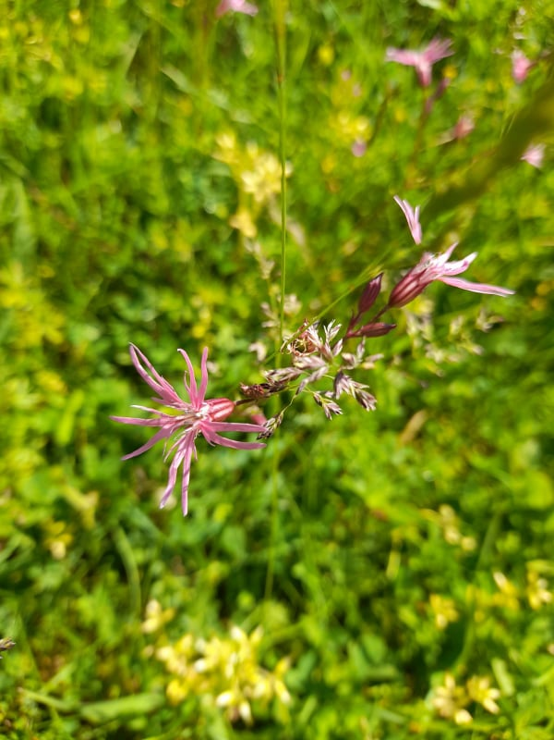
народни назив: ибришим
фамилија каранфила
станиште: ливада
датум фотографисања: мај
место: Мозгово
ученик: Мартина Митровић 7/2
ОШ“Свети Сава”, Суботинац

Slide 13
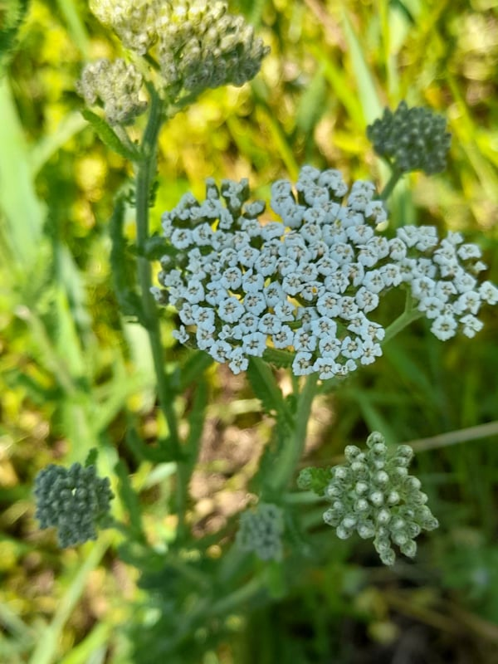
народни назив: хајдучка трава
фамилија главочика
станиште: ливада
датум фотографисања: мај
место: Мозгово
ученик: Мартина Митровић 7/2
ОШ“Свети Сава”, Суботинац

Slide 14
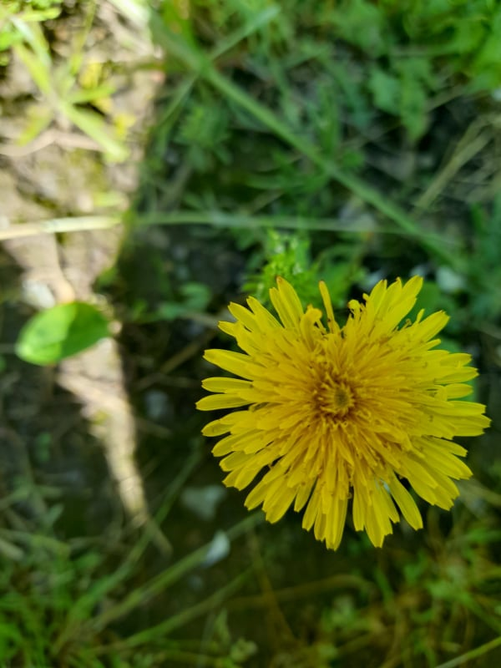
народни назив: маслачак
фамилија главочика
станиште: ливада
датум фотографисања: мај
место: Мозгово
ученик: Мартина Митровић 7/2
ОШ“Свети Сава”, Суботинац

Slide 15
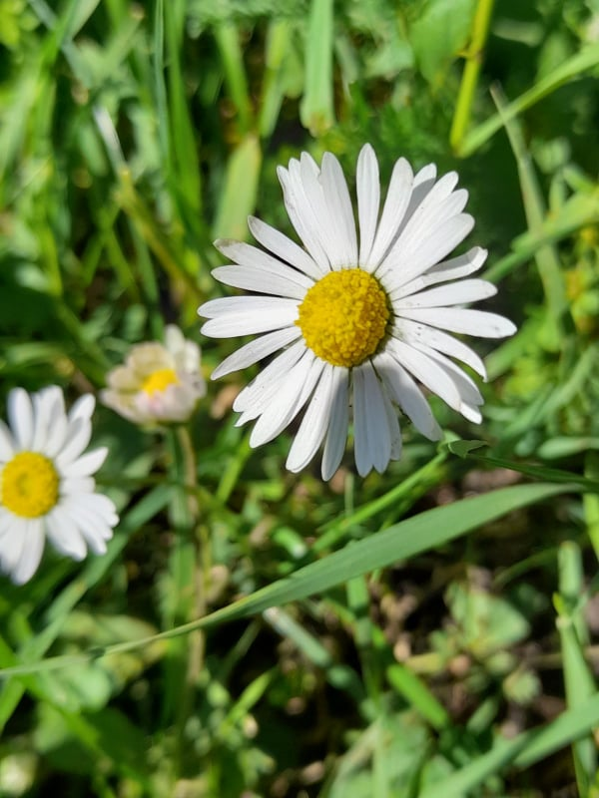
народни назив: бела рада
фамилија главочика
станиште: ливада
датум фотографисања: мај
место: Мозгово
ученик: Мартина Митровић 7/2
ОШ“Свети Сава”, Суботинац

